Slide 1
Welkom
Lian Pattiasina
  Afdelingsleider onderbouw MHV
Hannah van Nieuwmegen
  Leerjaarcoördinator 1M, 1MH, 1HV
Amber van den Eshof
Anouk Luten
  Mentor klas 1Ma
Miriam van der Pol
  Mentor klas 1Mb
  PP komt op de website www.vellesancollege.nl

Slide 2
Ouderavond 1MHV

Slide 3
Welkom
Lian Pattiasina
  Afdelingsleider onderbouw MHV
Hannah van Nieuwmegen
  Leerjaarcoördinator 1M, 1MH, 1HV
Marjolijn Bontje
  Mentor klas 1MHa
Ronald Welboren
  Mentor klas 1MHb
Mylène Panhorst
  Mentor klas 1HVa
  PP komt op de website www.vellesancollege.nl

Slide 4
Agenda
Deel 1:
  Algemene informatie
  Planning schooljaar
  Afspraken en schoolreglement
  Veiligheid
  Ondersteuning
Deel 2:
  Mentorzaken
  Groepsvorming
  VIP Afsluitend: B26 Dansklas

Slide 5
Doelen leerjaar 1
  Iedereen voelt zich fijn in de klas
  Veilig/prettig voelen op school
  Aanleren van een goede studiehouding
  Overgaan naar leerjaar 2 met een goede basiskennis

Slide 6


Gezamenlijk doel
leerling
mentor
mentor
ontwikkeling
ontwikkeling
ouders
school
ouders
school
mentor

Slide 7
Aandachtspunten
  Absenties
  Publicatie cijfers
  Leerlingen mogen het terrein niet verlaten onder schooltijd
  Sportkleding; bestellen bij Huijg Sport in Haarlem
  Bibliotheekpas
  Telefoon beleid
  Sociale media
  iPad
Notes:
De afgelopen weken zijn de leerlingen die een eigen iPad hadden bij de ICT geweest. Mocht er nog geen afspraak zijn gemaakt of uw zoon of dochter heeft nog geen Ipad, graag zo snel mogelijk bestellen.
Ziek zijn / bezoek huisarts – altijd telefonisch contact met receptie. Ziek naar huis, eerst melden bij conciërge. Docenten voeren absentie in Magister in voor 3e uur controle conciërge – naar huis bellen bij afwezigheid. Te laat, eerst melden bij conciërge
Graag afspraken zoveel mogelijk na/voor schooltijd inplannen. Mocht het niet anders kunnen kunt u de administratie mailen of in de ochtend bellen met de conciërges.
Telefoon thuis of in de kluis. VPN-verbinding, het leidt de leerlingen te veel af.
De cijfers worden dagelijks pas om 16:30u geüpload. Dit zorgt voor minder afleiding tijdens de lessen
Alle leerlingen krijgen een bibliotheekpas, ze kunnen tot hun 28ste gratis naar de bibliotheek. Lezen is belangrijk
Telefoons zijn thuis of in de kluis. Het zorgt voor onrust als de telefoons in de tassen zitten. Stimuleer uw kind om de telefoon weg te leggen.
De leerlingen worden de laatste tijd met veel onwaarheden op sociale media geconfronteerd. Een voorbeeld hiervan is vorige week vrijdag. Hier ontstond onrust door.
De school staat in nauw contact met alle instanties en zal nooit onnodig risico nemen. Wij als school hopen dat dit eenmalig was. In de mentorlessen is aandacht voor sociale media en de invloed hiervan, hier gebruiken we lessen van KiKid voor

Slide 8
Planning
  CITO LiB 6 t/m 10 oktober
  Bowlen ma 27 oktober
  Voorstelling
    Klappen voor Bart do 6 november
  Eerste oudergesprek 24 t/m 28 november
  Sinterklaas activiteit 5 december
  Kerstgala 18 december
  1e rapport 16 t/m 18 februari

Slide 9
Veiligheid
Gericht op:
  Iedereen is welkom
  Iedereen is veilig
  We spreken elkaar op de juiste manier aan
  We lossen dingen op door aan te geven en te praten
  Voel je je niet oké dan is het niet oké
  Leerlingen weten waar ze voor hulp terecht kunnen
    Peerleaders
    Mentor
  Duidelijke structuur in aanpak van pesten

Slide 10
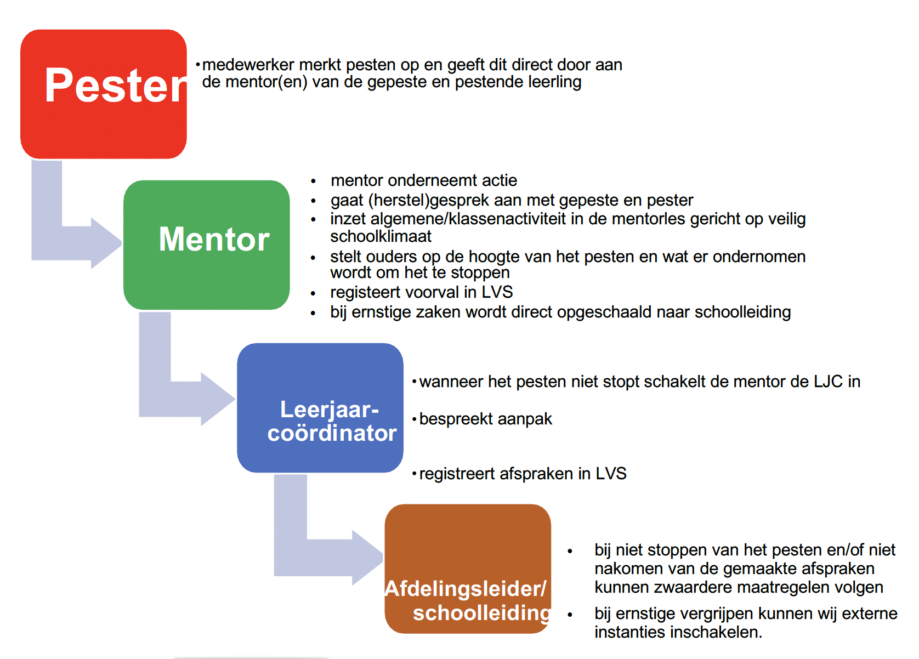
Pesten en protocol
Pesten is nooit oké!
Wat we niet weten kunnen we niet oplossen
Antipestcoördinatoren Briniostraat:
  Mevrouw A. Kroes
Gesprekken volgens protocol
  zie website → https://vellesancollege.nl/regelingen/
Ouders van beide partijen op de hoogte stellen

Slide 11
Vertrouwenspersoon
Voor de leerlingen hebben we twee vertrouwenspersonen, dit zijn
Meneer R. van de Heisteeg (locatie Plataan) r.vandeheisteeg@vellesancollege.nl en
Mevrouw A. Kroes (locatie Brinio)
a.kroes@vellesancollege.nl
De leerlingen kunnen hen mailen of opzoeken en vragen om een vertrouwelijk gesprek.
Notes:
Hun taak is om er voor leerlingen te zijn wanneer deze niet bij de mentor of leerjaarcoördinator kunnen of durven aankloppen.
Zij zullen alleen bij gevaar voor de leerling contact opnemen met de ouders, alles in overleg met de leerling.

Slide 12
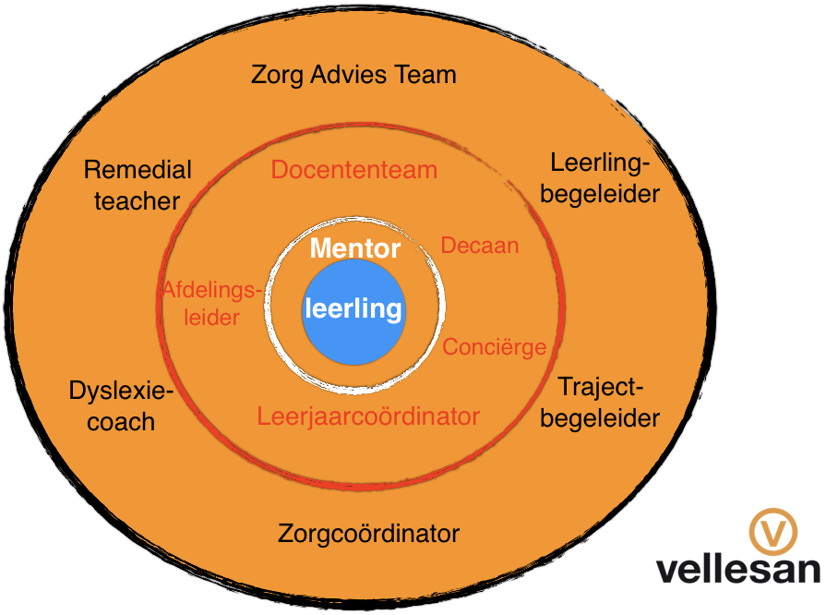
Begeleiding

Slide 13

Ondersteuning
Gericht op leren:
  CITO Leerling in Beeld
  Flexuren
  Huiswerkklas
  Huiswerkbegeleiding Moeiteloos Leren
  Bijles Lyceo online
  Dyslexiecoach
Gericht op sociaal emotioneel:
  Vellesan Boost
  Trajectbegeleiding
Notes:
Huiswerkklas: stilteruimte
Huiswerkbegeleiding Moeiteloos leren
Bijles lyceo: vakinhoudelijk online
(aanmelden via mentor)
Boost: sociaal-emotioneel

Slide 14
Flexuur
Op indeling van gegevens over Nederlands, wiskunde en Engels.
Eerste periode vanuit de gegevens van de basisschool
Na de uitslag Cito LiB vanuit daar ingedeeld
Alles op niveau, dan geen flexuur
Notes:
Periode van 9 weken, NUMO
Indelen n.a.v. gegevens basisschool en overleg leerling
Na CITO VAS indelen op resultaten basisvaardigheden
Na eerste periode eventueel her/indelen n.a.v. cijfers in Magister

Slide 15
Huiswerkondersteuning
Huiswerkklas op de studiezolder
  Rustige ruimte
Huiswerkbegeleiding: meer ondersteuning nodig
  Moeiteloos leren
  Gericht op leren-leren en planningsvaardigheden
Notes:
Moeilteloos leren brengt een advies uit of het verlengd wordt of niet na 8 weken

Slide 16
Overige ondersteuning
Bijles lyceo
  Online
  Vakinhoudelijk
Dyslexiecoach
  Dyslexiescreening
  Initiatief van de leerling
  Voorleesmogelijkheden
Notes:
Bijles lyceo: vakinhoudelijk online
(aanmelden via mentor)

Slide 17
BOOST
Start 2 keer per jaar bij genoeg aanmeldingen
Gericht op sociaal emotioneel sterker worden.
  Wie ben ik
  Hoe ga ik om met school
  Hoe ga ik om met anderen
  Hoe maak ik een (juiste) keuze
  Hoe kan ik mezelf staande houden

Slide 18
Mentor deel
1MHa mevrouw M. Bontje B11
1MHb meneer R. Welboren B10
1HVa mevrouw M. Panhorst B09
Informatie dans om 21:15 uur B26

Slide 19
Mentor deel
1Ma mevrouw A. van den Eshof B23
mevrouw A. Luten
1Mb mevrouw M. van der Pol B20
Informatie dans om 20:15 uur B26

Slide 20
Voorstellen
Naam mentor ……
Docent …vak…

Slide 21
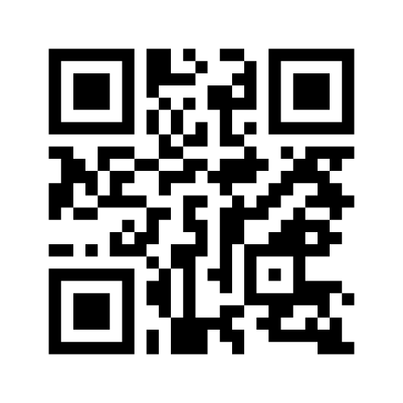
Mentor
Wat verwacht u van mij als mentor?
https://www.menti.com/omxoj5hjma
Notes:
Dit is een voorbeeld van een menti meter. Je moet zelf een account maken om dit met de ouders te gebruiken.

Slide 22
Mentor
Contact
E-mail: …..@vellesancollege.nl
Magister
Aan de bel trekken: tweerichtingsverkeer
Niet te lang wachten / niet aarzelen

Slide 23
Mentor
In de gaten houden cijfers, gedrag & werkhouding zowel door mentor als door ouders
Benaderbaar voor zowel leerling als ouders
Korte lijntjes
Regels en afspraken
…

Slide 24
Kennismaking
Ruimte om met ouders iets te doen…
Iets laten zien van de leerlingen
Iets vertellen over de groep

Slide 25
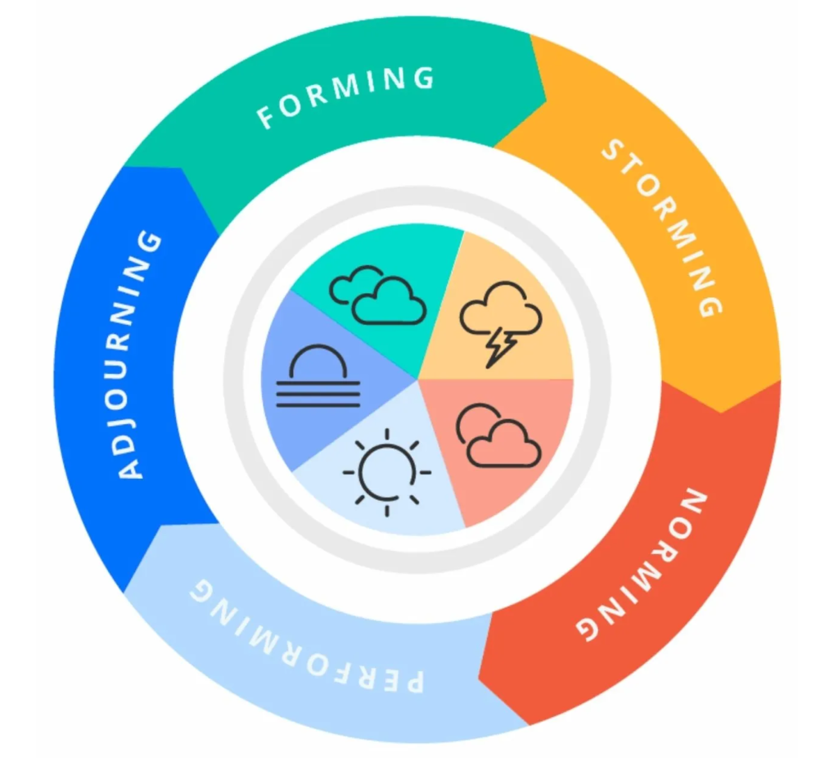
Introductie week en eerste lessen
Introductieweek
  Groepsvorming
    Spelenderwijs samen kennismaken met de school
    Samenwerken
  Eerste lessen

Slide 26
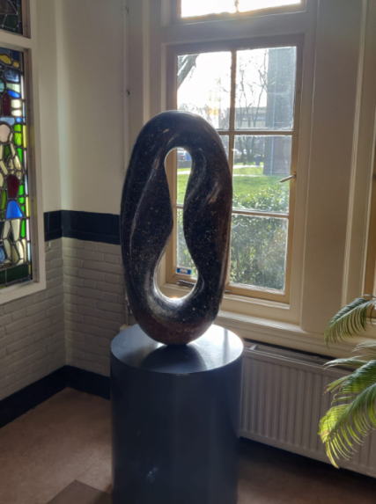
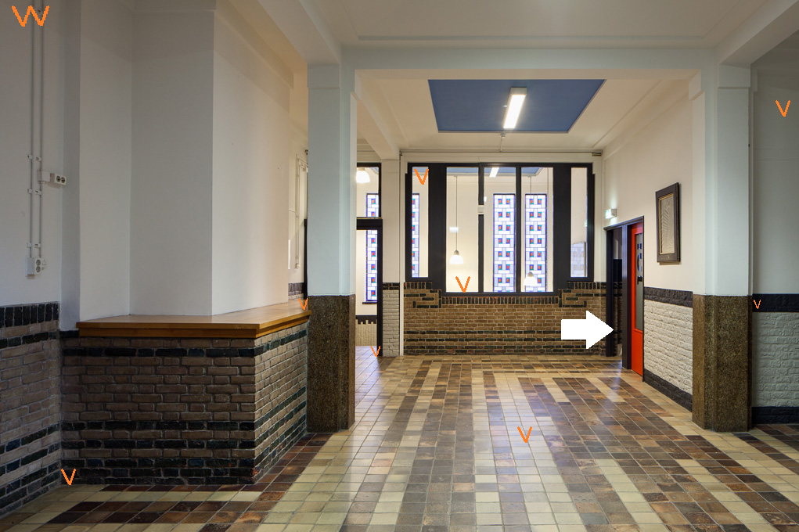
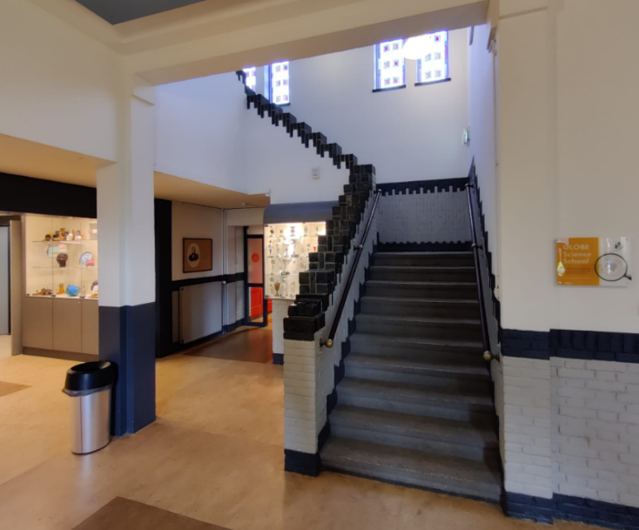
Dinsdag
Kennismaken met de school een impressie
Notes:
Speurtocht door de school, iPads

Slide 27
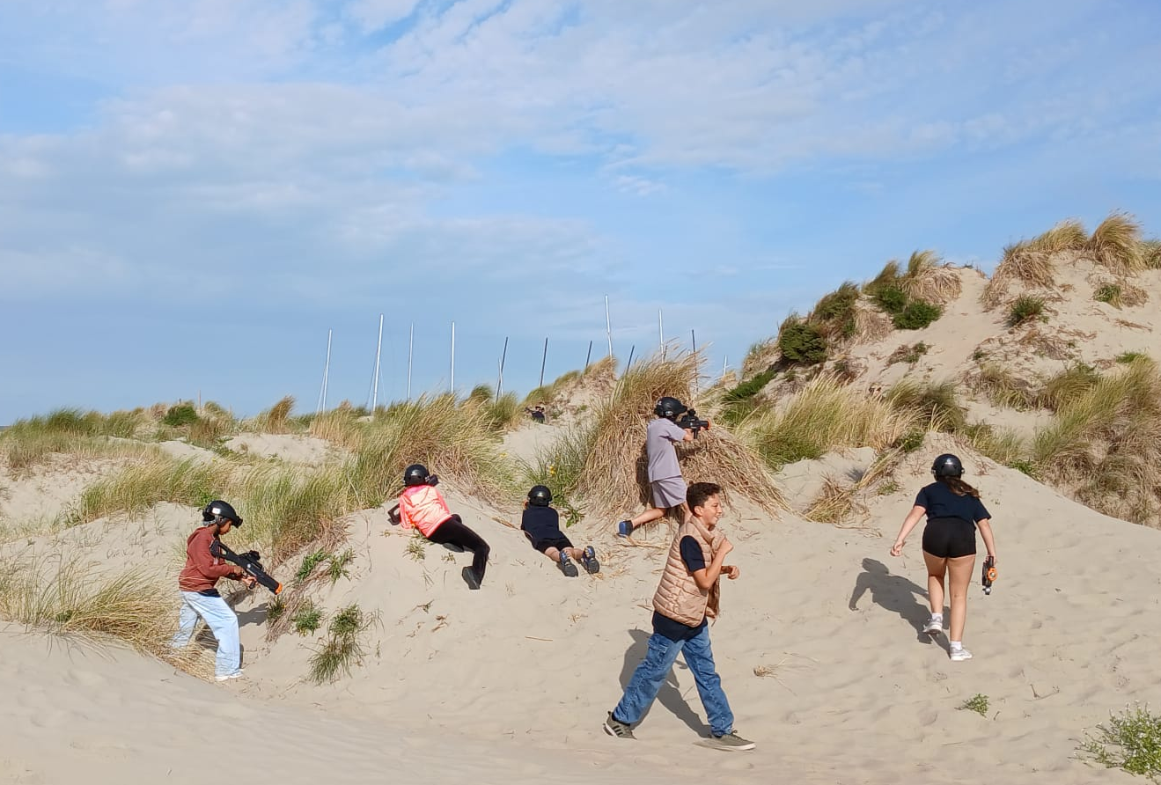
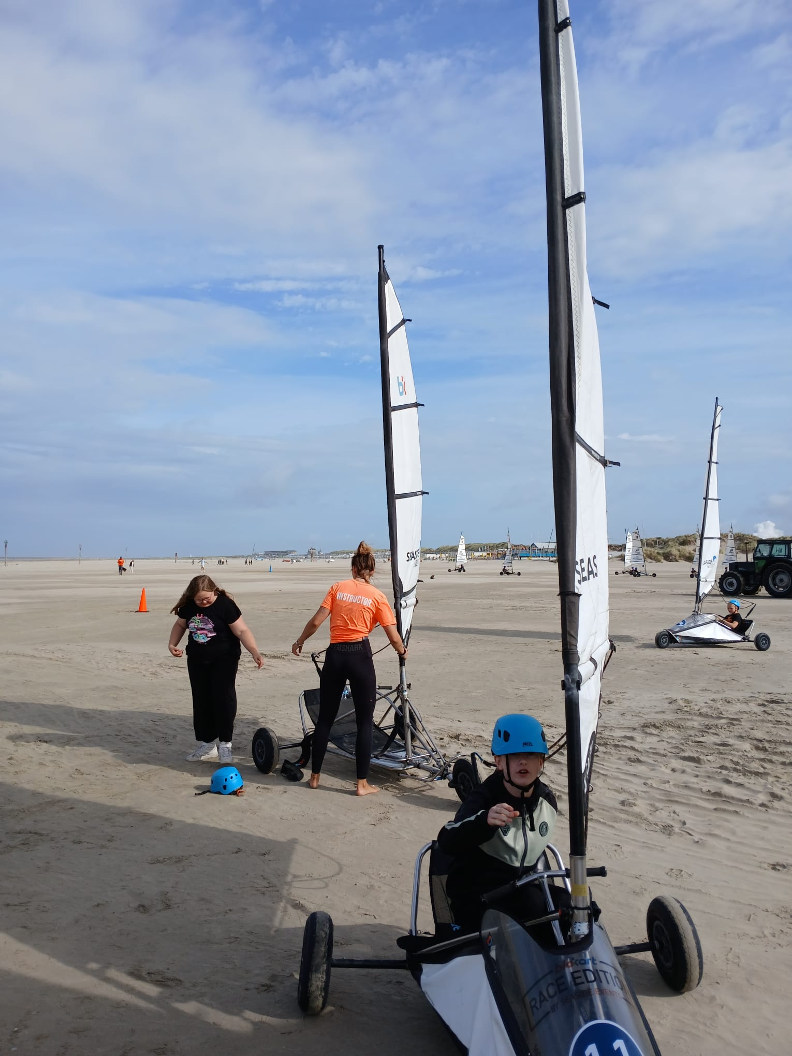
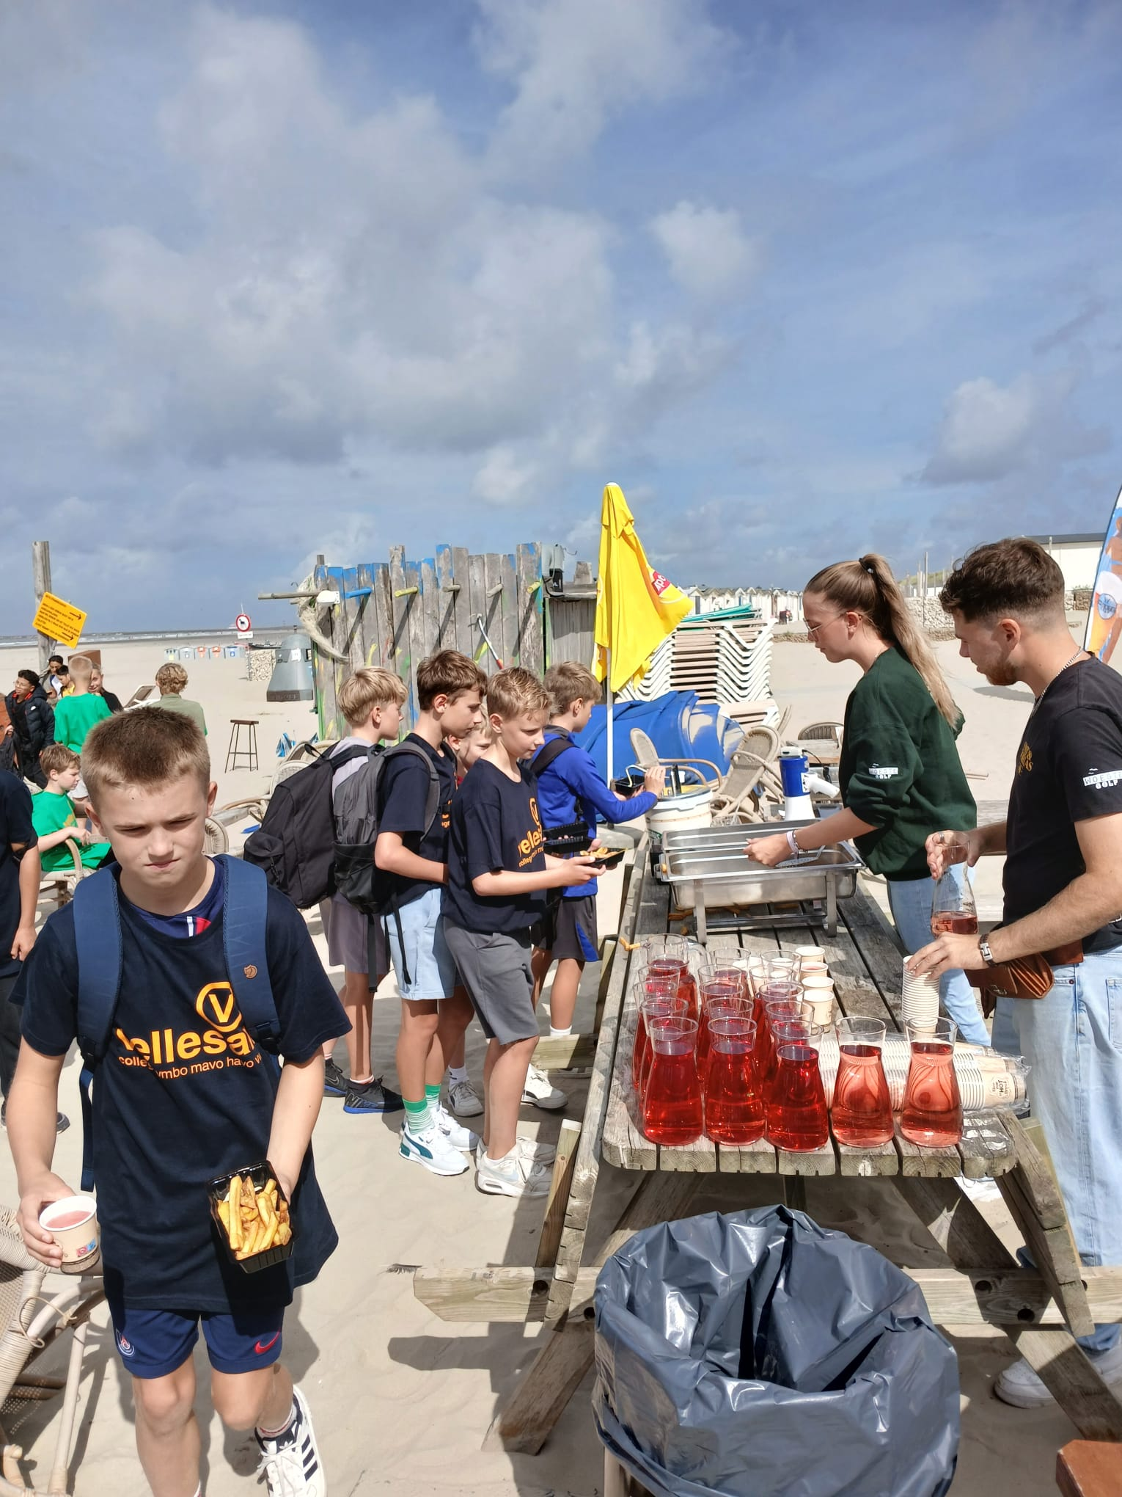
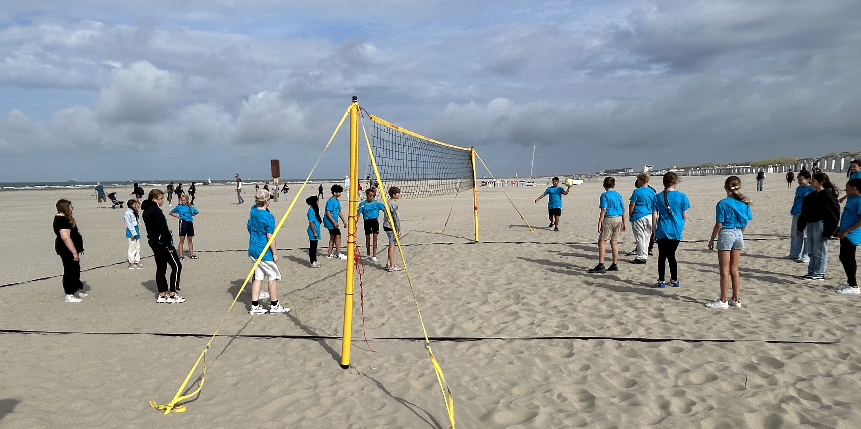
Woensdag
Samenwerken en spelenderwijs elkaar leren kennen
Notes:
Strand ochtend; volleybal, lasergamen, blowcarten afgesloten met patat en limonade.

Slide 28
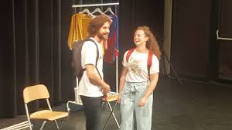
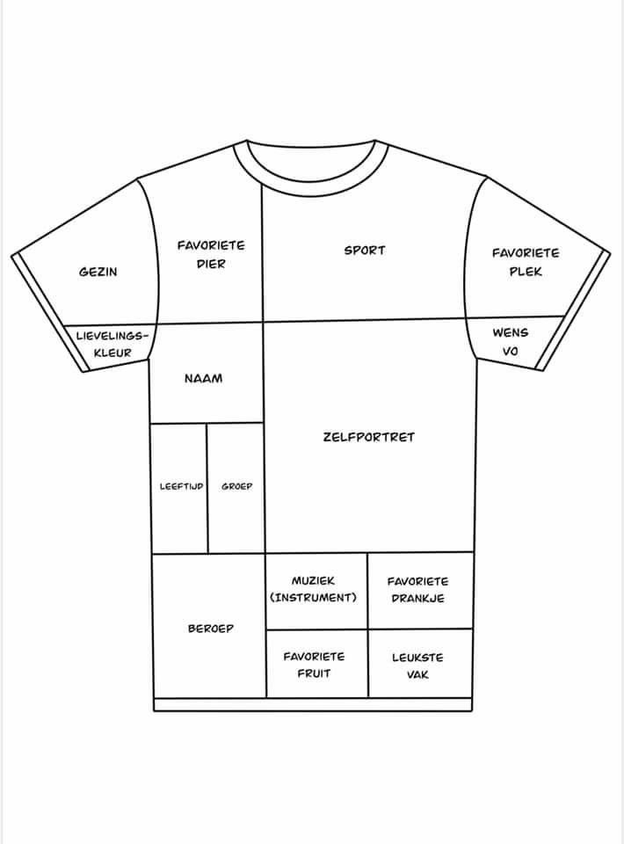
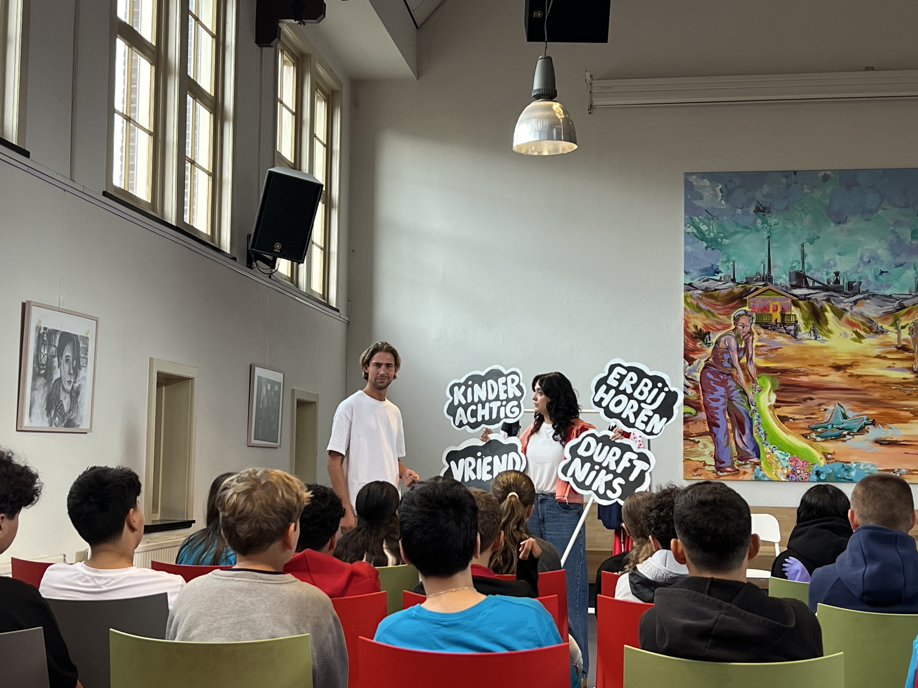

Donderdag
Voorstelling hoe overleef ik de brugklas
Creatieve opdracht dit ben ik!
Notes:
Creatieve opdracht om zichzelf voor te stellen
Voorstelling Brugklassurvival, grappige manier tips om de eerste weken te overleven

Slide 29
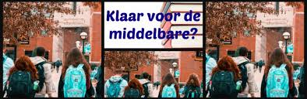
Vrijdag
De eerste lessen
Notes:
Eerste 4 lessen en afgesloten met mentorles. Positieve ervaringen, maar wel spannend.

Slide 30
De leerling in beeld
CITO VAS (voortgang basiskennis in kaart brengen)
  Oktober VAS 0 !)
  April VAS 1
Vier periodes met 2 rapporten
  Rapport wordt uitgereikt aan ouders en leerling
Kennismakingsgesprek en leerlingbespreking
Wekelijks mentoruur
  1e periode: extra mentoruur

Slide 31

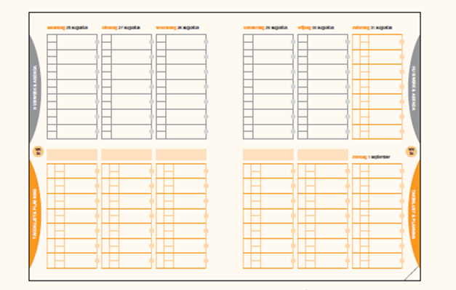
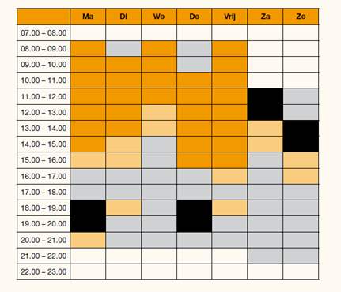
VIP
Notes:
Als mentor laat je even de VIP zien en leg je kort uit wat je in de mentorles daarmee doet

Slide 32

Waarom werken met de VIP ?
VIP
Versterken van executieve functies: In het voortgezet onderwijs zijn executieve functies belangrijk voor de school- prestaties van leerlingen. Met de VIP worden verschillende executieve functies zoals het organiseren en structureren van taken, het behouden van overzicht, het prioriteren en het stellen van doelen, getraind en versterkt.
Magister alleen is niet toereikend: Magister is eigenlijk niet meer dan een verzamelpunt van informatie die toegankelijk is voor de leerling, ouders en de docenten. Het is minder geschikt om mee te plannen.
De VIP is een planner en een agenda in één. In de VIP worden in principe alle taken en afspraken op één plek verzameld. Leerlingen hebben dus in één oogoplsag een helder overzicht van wat ze per dag en/of week gaan doen. Ze kunnen makkelijker vooruit kijken en bovendien zijn alle belangrijke data voor het hele schooljaar hier ook al in verwerkt.

Slide 33
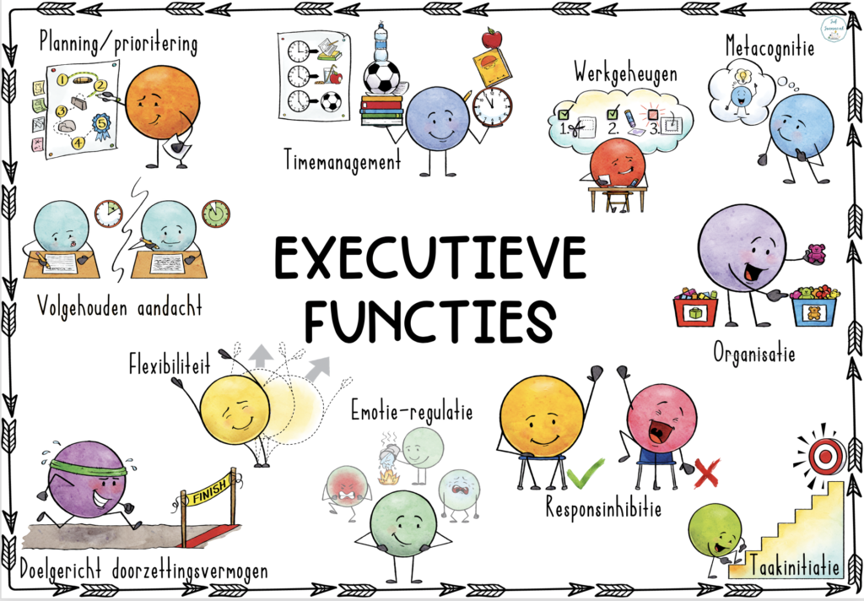
Executieve functies in het VO
Notes:
Executieve functies zijn essentieel voor het behalen van goede schoolresultaten, ze zijn net zo belangrijk als intelligentie als het gaat om succesvol zijn.
Gedurende de dag wordt er op alle executieve functies een beroep gedaan. De een wat intensiever en vaker dan de ander. Op school zijn er een aantal executieve functies belangrijk.

Slide 34

Plannen met de VIP
De VIP bestaat uit 2 delen: Een agenda (grijs) en een plan gedeelte (oranje).
Het bovenste gedeelte heet huiswerk & agenda. Hierin neem je het huiswerk uit magister in over.
Het onderste gedeelte heet takenlijst & planning. Hierin maak je je planning.
Notes:
Huiswerk wat in Magister staat noteer je in het grijze gedeelte. Daarna ga je verder in het oranje gedeelte.
In het oranje gedeelte plan je het leerwerk, rekening houdend met je schematisch weekoverzicht.

Slide 35

Plan instructie
Een SO leer je minimaal 3x van te voren:
- Je verdeelt je leerwerk in 2 logische stukken
- 3 dagen voor het SO leer je het eerste gedeelte
- 2 dagen voor het SO herhaal je het eerste gedeelte en leer je het 2e gedeelte
- De dag voor het SO herhaal je alles
Een PW leer je minimaal 4x van te voren:
- Je deelt de leerstof op in 3 logische stukken
- 4 dagen voor het PW leer je het eerste gedeelte
- 3 dagen voor het PW herhaal je het eerste gedeelte en leer je het 2e gedeelte
- 2 dagen voor het PW herhaal je het eerste en tweede gedeelte en leer je het 3e gedeelte
- De dag voor het PW herhaal je alles
Notes:
Soms is het makkelijker om de stof in meer dan 2 of 3 stukken te verdelen, bijvoorbeeld omdat je een SO hebt over 3 paragrafen.
Dan is het logischer om per paragraaf te leren i.p.v. 2 stukken. Hetzelfde geldt voor de PW.
Door de stof in meer kleinere stukjes te verdelen (max. 20 min) houd je het tempo erin.
Je hebt herhaling nodig om de stof goed te onthouden. Liever 5 dagen een stukje van 20 min. Leren en herhalen, dan in 1x 1,5 uur leren.

Slide 36

Casus
Nick zit in de brugklas. Op de basisschool kon hij goed meekomen. Hij maakte 1 keer per week huiswerk, dit moest altijd op dinsdag af zijn. Soms moest hij leren voor Topo. Dit ging hem goed af, dus hij denkt dat het op de middelbare-school ook wel gaat lukken.
Als Nick uit school komt gaat hij eigenlijk altijd meteen naar buiten met vrienden. Soms gaat hij gamen. I.v.m. het werk van ouders Gaat hij op woensdag uit school naar zijn oma en eet hij daar. Op dinsdag en donderdag heeft hij voetbaltraining van half 6 tot 7. Hij eet dan als hij thuiskomt. Na het avondeten gaat Nick naar zijn kamer pakt hij zijn tas in voor de volgende dag. Hij kijkt in magister naar het huiswerk voor de volgende dag. Soms staat er huiswerk en dan maakt hij het snel voor de volgende dag. Soms moet hij iets leren, dan leest hij de stof een paar keer door. Soms vraagt hij zijn ouders of ze hem overhoren. Dit gaat prima en hij haalt mooie cijfers.
Na de herfstvakantie wordt het steeds lastiger. Zijn cijfers gaan steeds meer omlaag en het huis- en leerwerk is veel te veel. Als hij thuis komt van de voetbaltraining moet hij vaak nog veel doen en ligt hij soms pas om 23.30 uur in bed. Nick krijgt steeds vaker ruzie met zijn ouders, omdat zij vinden dat hij eerder in bed moet liggen.
Notes:
Wat gaat er mis? Het huis en leerwerk wordt steeds meer, het is teveel en te moeilijk om dit een dag van tevoren te doen. Een planning zal hierbij gaan helpen. Nick leert zo om de week vooruit te kijken. Bij het maken van een planning is het belangrijk om in kaart te brengen hoe de week eruit ziet. Wanneer doe je wat? Welke dagen en momenten heb je tijd om te leren/ huiswerk te maken? Heb je hulp nodig van je vader of moeder, wanneer kunnen zij helpen? Waar maak je huiswerk/ waar leer je? Heb je een rustige plek? Hoe lang van tevoren begin je? Het helpt als je een planning maakt en afspraken betreft bovenstaande vragen.

Slide 37
Schematisch weekoverzicht
Voordat je gaat plannen moet je eerst weten wanneer en hoeveel tijd je hebt om je huiswerk te maken.
Met het schematisch weekoverzicht heb je goed zicht op hoe jouw week er gemiddeld uitziet.
Iedere activiteit is gekoppeld aan een eigen kleur. (
schooltijd = oranje,
huiswerk = licht oranje,
vrije tijd = grijs
Verplichtingen= zwart
Notes:
Een schematisch weekoverzicht geeft jou als mentor een goed beeld van hoe de leerling thuis omgaat met huiswerk. De informatie die je hier uithaalt kun je ook meenemen wanneer je met de LJC in gesprek gaat over de leerlingen of tijdens het rapportgesprek met ouders. Voordat je leerlingen gaat helpen met leren-leren is het belangrijk dat de voorbereiding goed is. Ze moeten niet alleen een goede inschatting kunnen maken van de hoeveelheid van de leerstof, maar ook hoeveel zij tijd hebben op bepaalde dagen om te leren.
deel schematisch weekoverzicht uit.

Slide 38
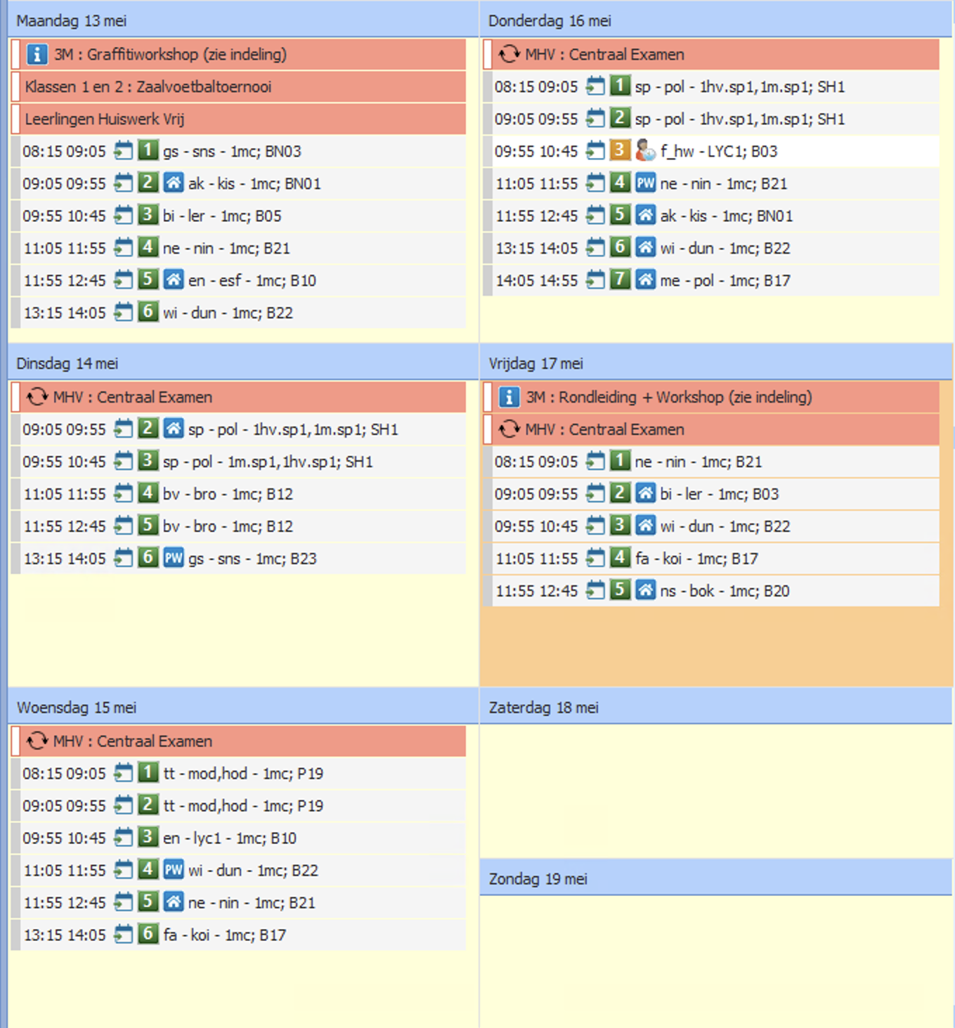
Opdracht
Vul aan de hand van Magister de planning voor zijn proefwerken in voor Nick. Houd hierbij rekening met het schematisch weekoverzicht van Nick.
Di: PW GS
Wo: PW WI
DO: PW NE
Notes:
Plannen werkt het beste als je vanaf de dag van de toets terug gaat plannen. Eerst noteer je in de VIP op de juiste dag, in het grijze gedeelte welke toets je hebt.
Dus je PW NE noteer je in het grijze gedeelte onder dinsdag. Daarna ga je naar het oranje gedeelte.
Op maandag noteer je in het oranje gedeelte dat je alles van GS gaat herhalen.
Op Zondag leer je dan bijvoorbeeld paragraaf 3 en herhaal je 1 en 2. Op maandag leer je paragraaf 2 en herhaal je paragraaf 1, enz.
Doe dit ook voor de andere proefwerken.
Bespreek samen de uitkomst van het plannen met de VIP.

Slide 39
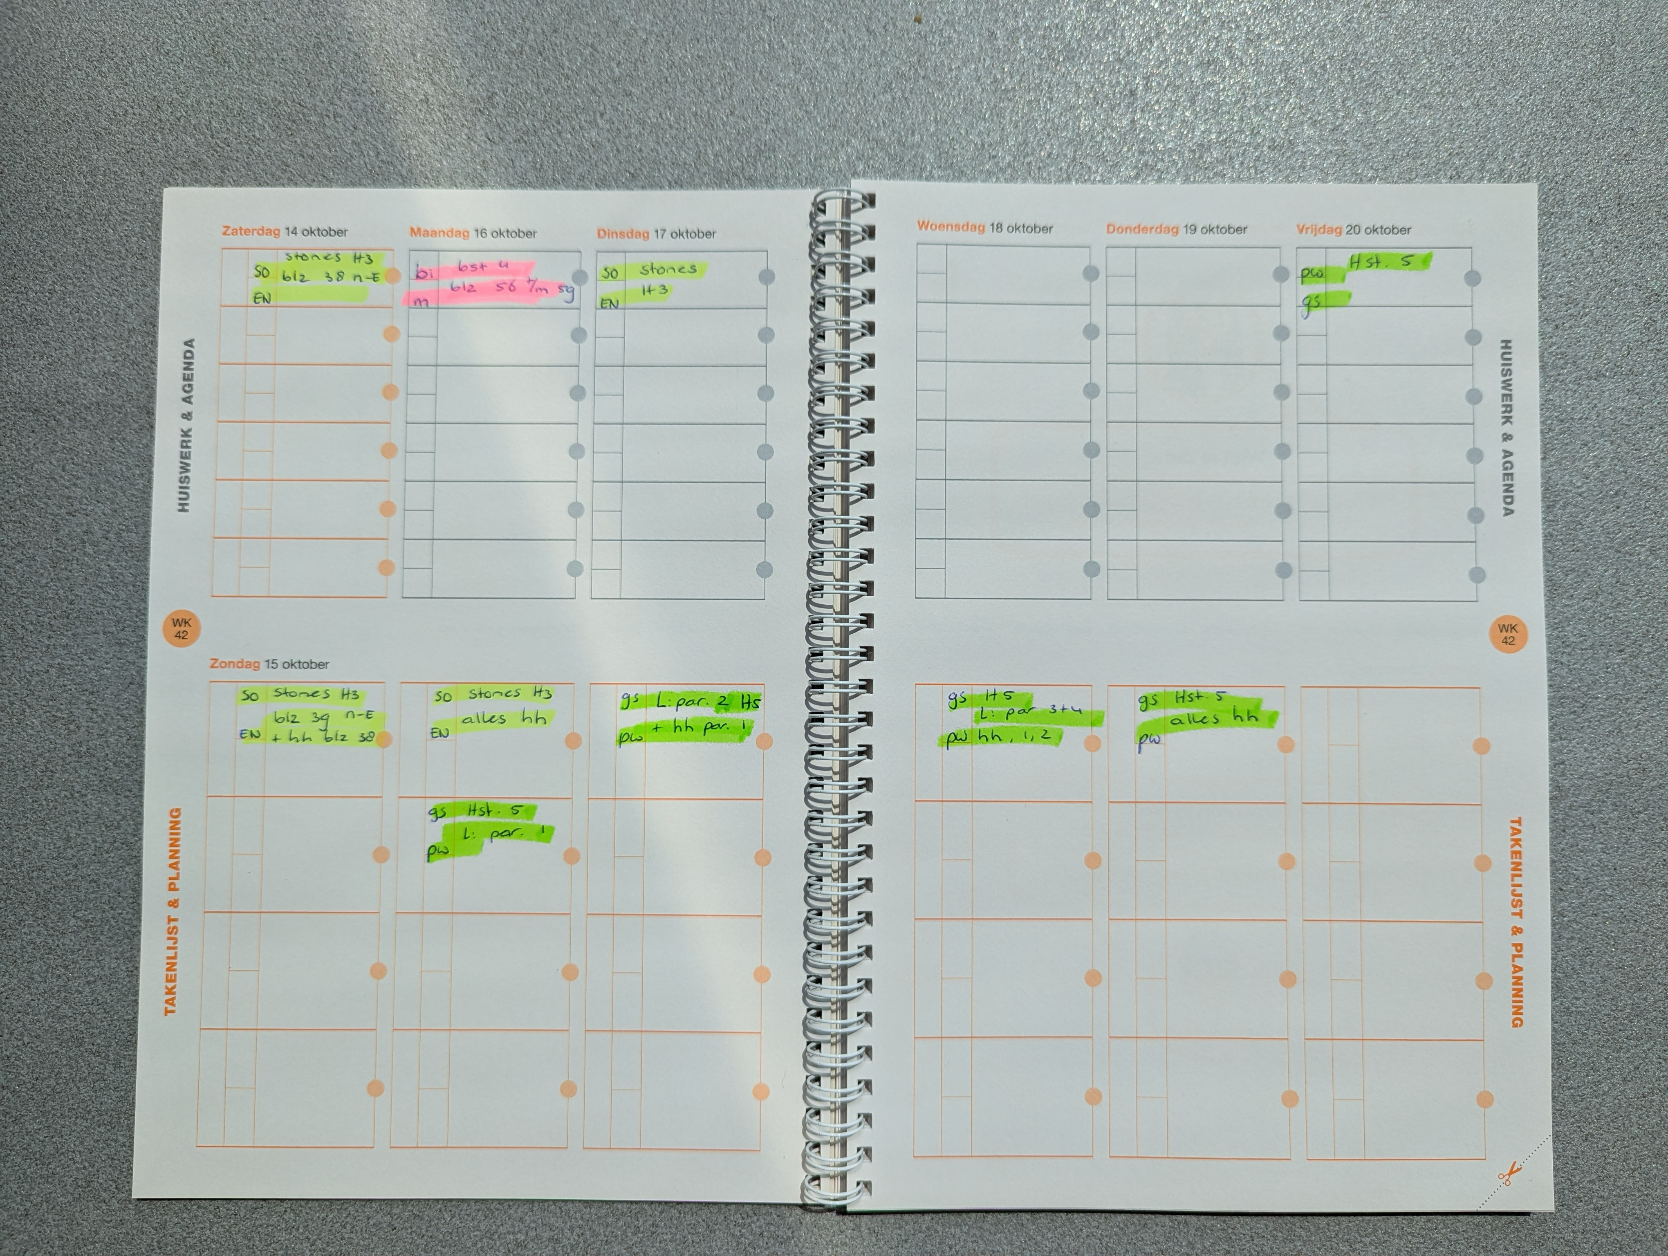
Voorbeeld

Slide 40
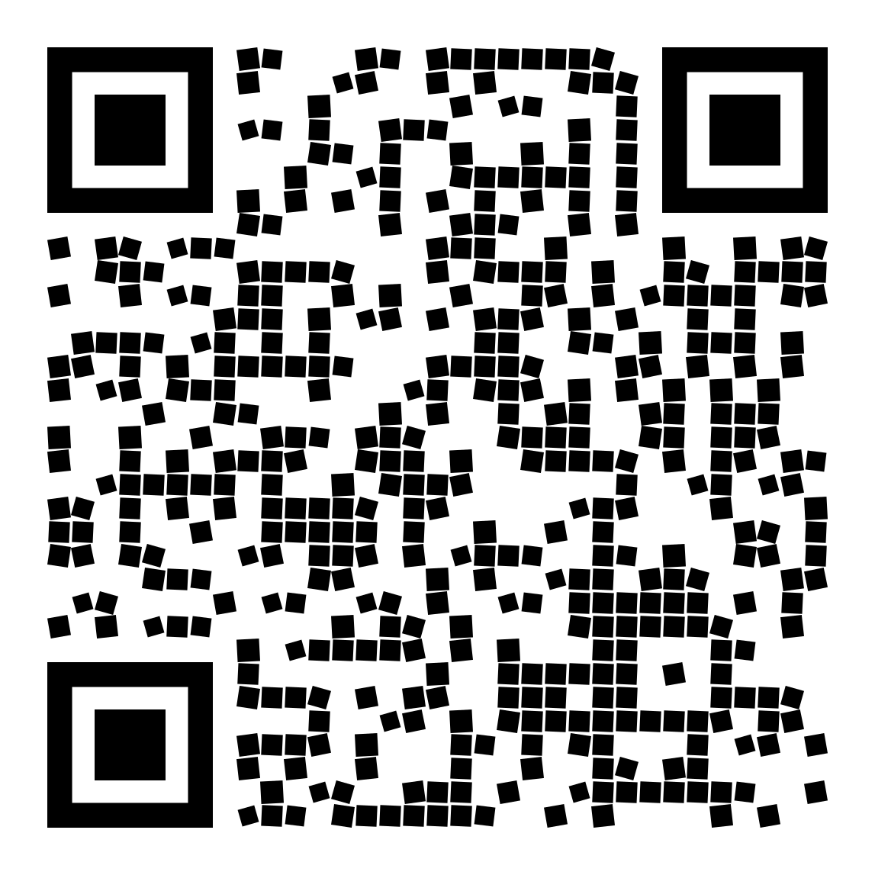
Leren leren
Het leren-leren werkboek ook te vinden op de website
https://vellesancollege.nl/het-leren-leren-werkboek/
Leren plannen
Tips voor thuis
Handig ook voor ouders

Slide 41
Thuis
Hoe kunt u thuis uw kind steunen?
Helpen vakgericht
organisatorisch (bv planning/ telefoon) aanwezigheid
Belangstelling tonen
Vragen stellen
Leren-leren werkboek
Kunnen alle ouders in Magister?

Slide 42
Opdracht
De leerlingen hebben iets gemaakt/ geschreven

Slide 43
Vragen?
Inventarisatie iPad
….
Notes:
Hebben alle leerlingen nu een iPad?

